Slide 1
Project:
NB Latent Space Clustering in GAN
Yin Hengchuang
Tao Wanyu

Slide 2
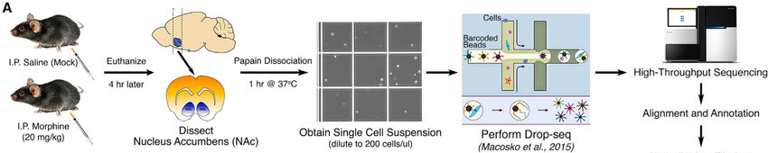
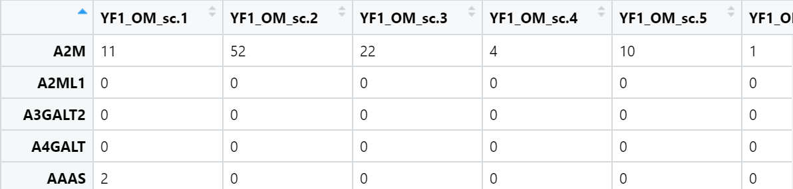
Introduction
Single cell RNA sequencing
Expression matrix
Dimension reduction and clustering
PCA
tSNE
Downstream analysis
Zhou, et al., Bioinformatics, 2011

Slide 3
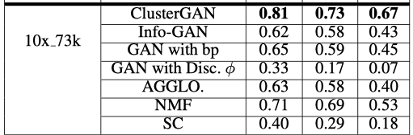
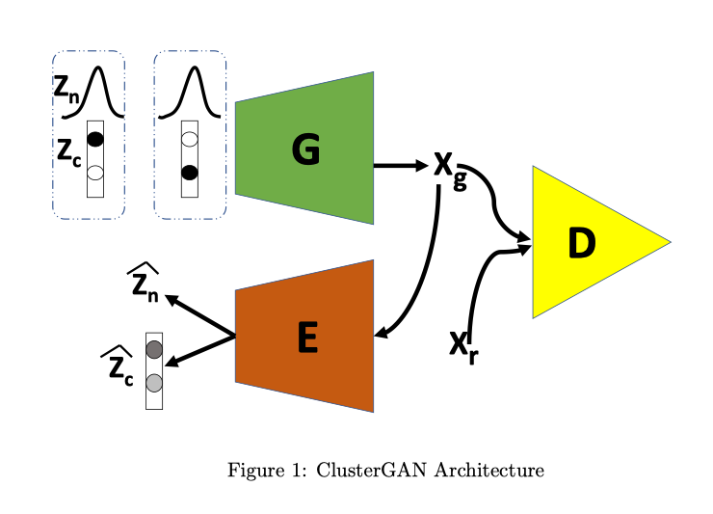
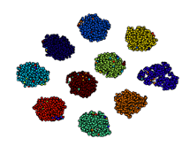
Model: ClusterGAN
Mukherjee, et al., AAAI
Notes:
大致想法是利用离散和连续潜在变量的混合，以在潜在空间中创建非光滑几何，再从中间采样，生成。在利用一个decoder去复原之前的离散连续的z，也就是我们聚合好的类。

Slide 4
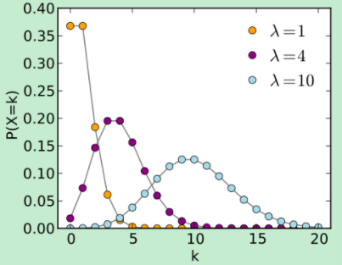
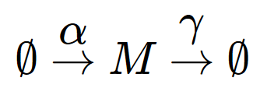
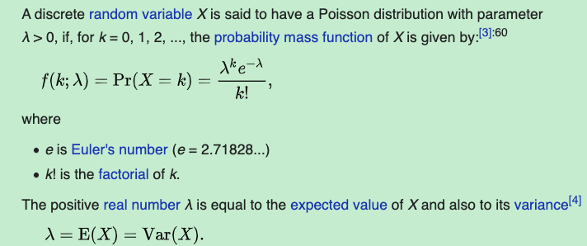
Prior distribution: Poisson distribution
Simple birth-death model led to the steady state of Poisson distribution
Notes:
λ是波松分布所依赖的唯一参数。 λ值愈小分布愈偏倚， 随着λ的增大 ， 分布趋于对称。 当λ=20时分布接近于正态分布；当λ=50时， 可以认为波松分布呈正态分布

Slide 5
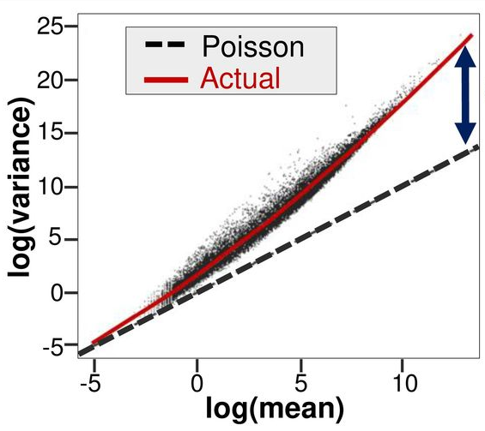
Prior distribution: Poisson distribution
The relationship of variance and mean value in sc-seq data does not follow a Poisson distribution, which has equal value of mean and variance.
Zhou, et al., Bioinformatics, 2011
Notes:
dispersion指的是离散程度，研究一个数据分布的离散程度，我们常用方差这个指标。对于泊松分布而言，其均值和方差是相等的，但是我们的数据确不符合这样的规律。通过计算所有基因的均值和方差，可以绘制如下的图片：

Slide 6
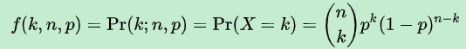
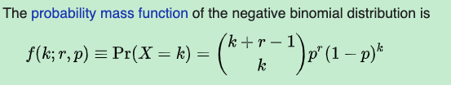
Prior distribution:
Negative binomial distribution(“Bernoulli distribution”)
Binomial distribution:
Negative binomial distribution
Notes:
负二项分布描述的也是伯努利实验，不过它的目标事件变成了：对于Bernoulli过程，我们设定，当某个结果出现固定次数的时候的概率，
该公式描述的是，在合格率为p的一堆产品中，进行连续有放回的抽样，当抽到r个次品时，停止抽样，此时抽到的正品正好为k个的概率

Slide 7
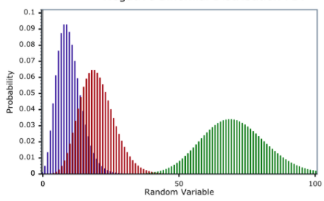
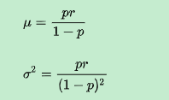

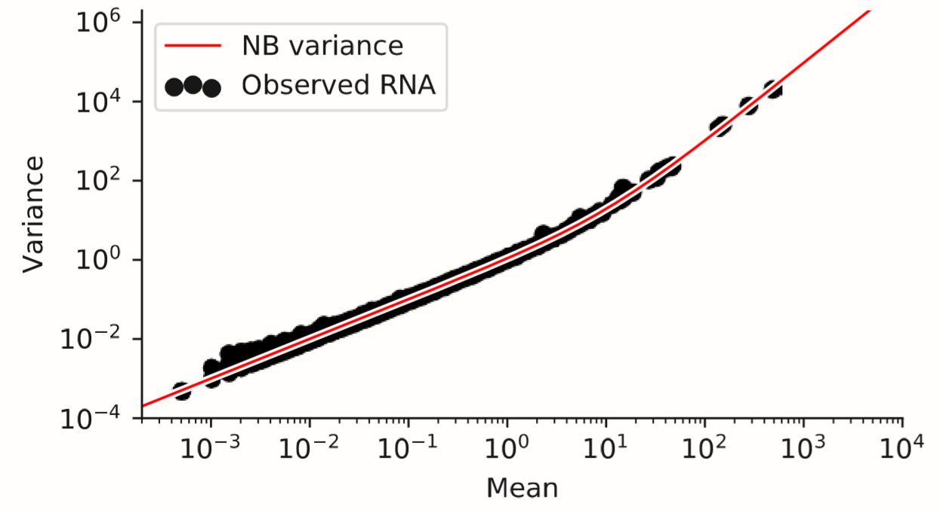
Quadratic relationship between mean and variance in NBD
Svensson, et al., Nat. Methods, 2017
Notes:
方差随着均值的增加而进行二次函数形式的递增

Slide 8
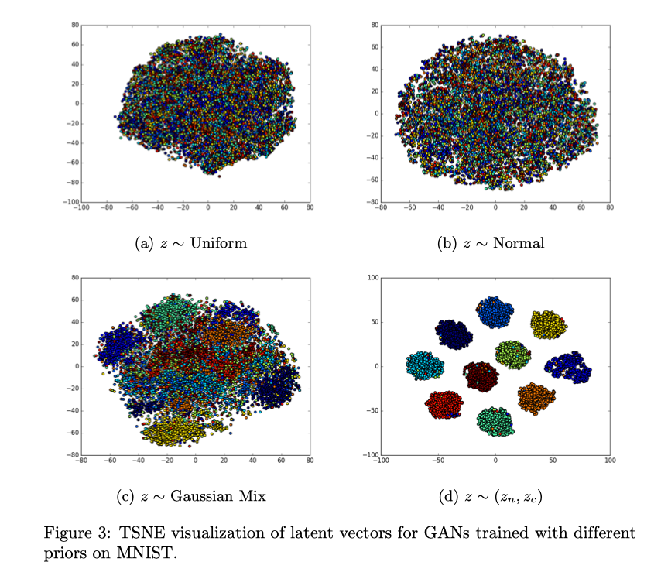
Model
Mukherjee, et al., AAAI

Slide 9
Model: ClusterGAN
Mukherjee, et al., AAAI
Notes:
大致想法是利用离散和连续潜在变量的混合，以在潜在空间中创建非光滑几何，再从中间采样，生成。在利用一个decoder去复原之前的离散连续的z，也就是我们聚合好的类。

Slide 10
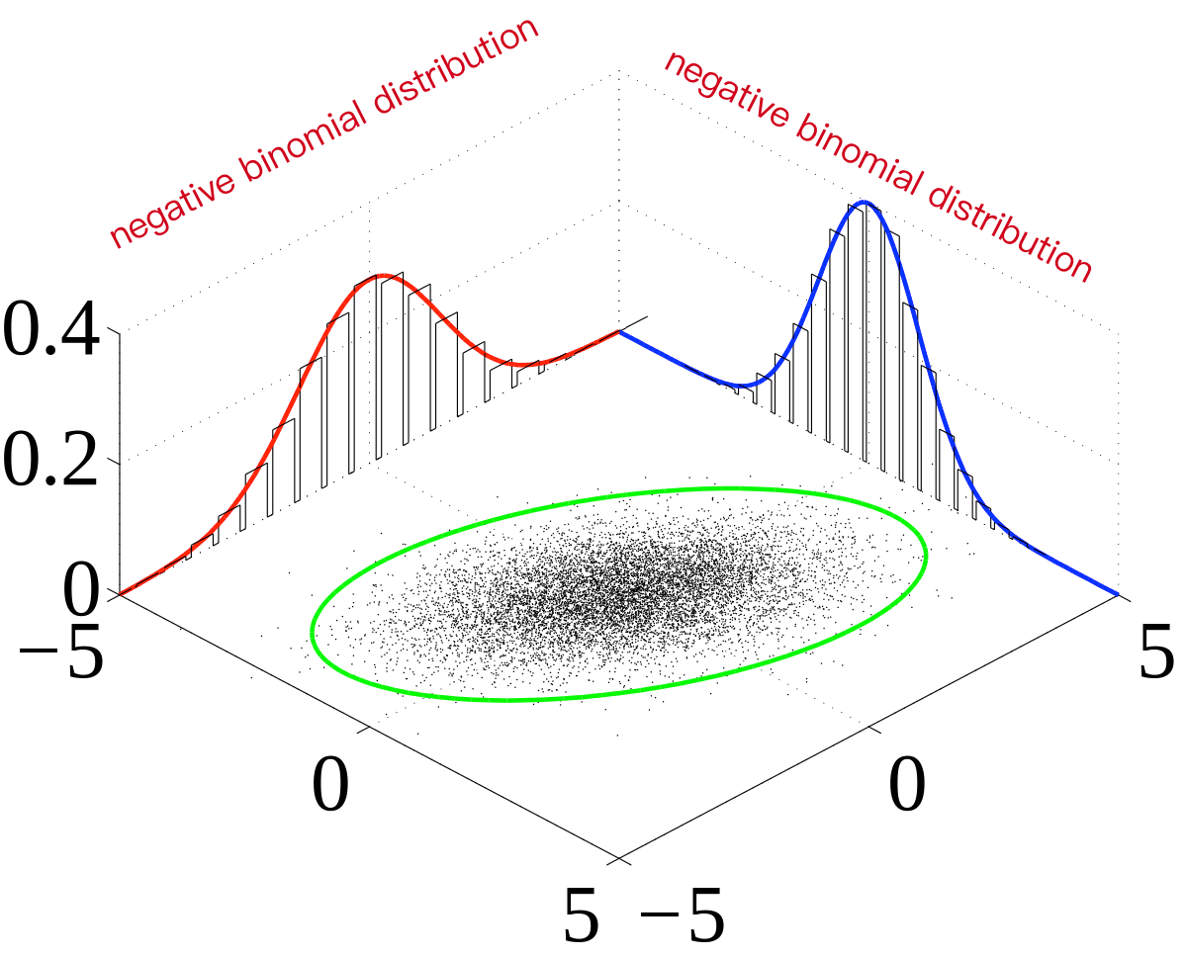
Model: ClusterGAN
Mukherjee, et al., AAAI
Notes:
大致想法是利用离散和连续潜在变量的混合，以在潜在空间中创建非光滑几何，再从中间采样，生成。在利用一个decoder去复原之前的离散连续的z，也就是我们聚合好的类。

Slide 11
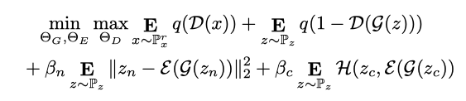
Clustering gan loss:
Encoder model will be train jointly to better capture the Discrete-continuous Mixtures

Slide 12
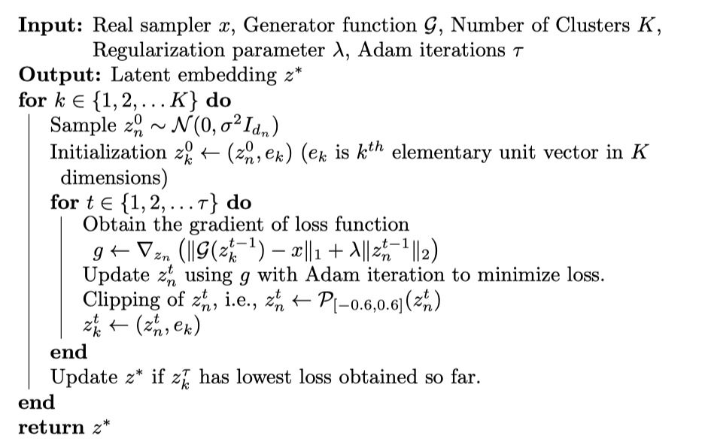
Model
Notes:
i.e.有K个类，分别对每个K进行采样优化，优化器是Adam

Slide 13
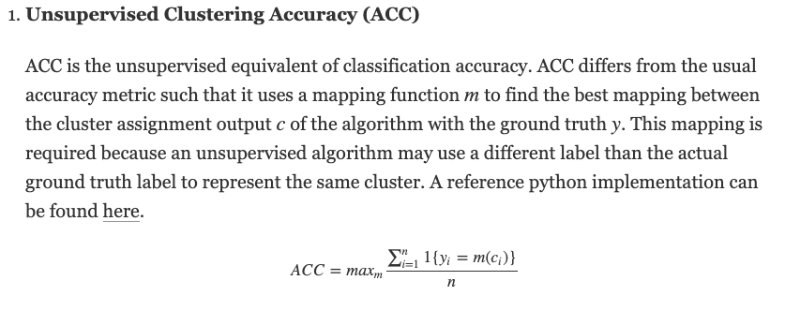
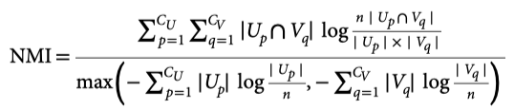
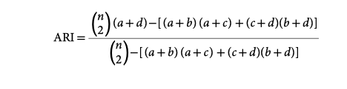
Evaluation metrics.
we use ACC NMI ARI to evaluate out method. more scores mean better performance

Slide 14
10x_73k: 73233 datapoint 720 dimension, 8 classes
the data matrix had close to 40% zero entries.
 | ACC | NMI | ARI
baseline | 0.8172 +- 0.0262 | 0.7272 +- 0.0322 | 0.6786 +- 0.0369
baseline+NBD | ~0.8901 | ~0.7681 | ~0.7342

Slide 15
Future work
lower dimension help us understand and explore more data information.
we need to do more RNA-seq data clustering method comparison to verify it.
we will try other higher dimensions data to help us uncover manifold of data

Slide 16
Thanks for Attention
Q&A

